Slide 1
DASHBOARD EXECUTIVO
Contoso
Análise completa de receita, custo e lucro
em 3 visões estratégicas
SQL Server
Power BI
DAX
CTEs
Window Functions
Base: Contoso (Microsoft) · Dados públicos
01 / 08

Slide 2
Perguntas respondidas
O
PRO
JE
TO
💰 Qual o lucro e margem por continente e país?
🏪 Quais lojas têm melhor performance em receita?
📦 Quais produtos e marcas geram mais lucro?
03
📈 Como receita e custo evoluíram por ano?
🎨 Qual a classificação de cores por receita?
ABAS
02 / 08

Slide 3
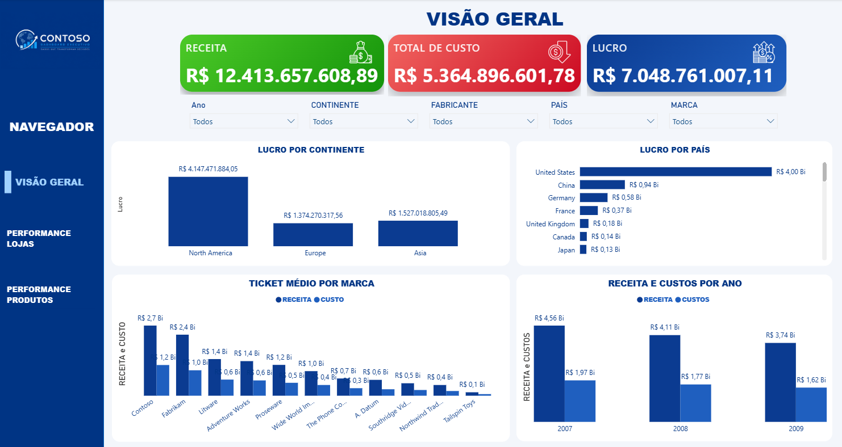
ABA 1 DE 3
Visão Geral
Receita · Custo · Lucro por Continente, País e Marca
03 / 08

Slide 4
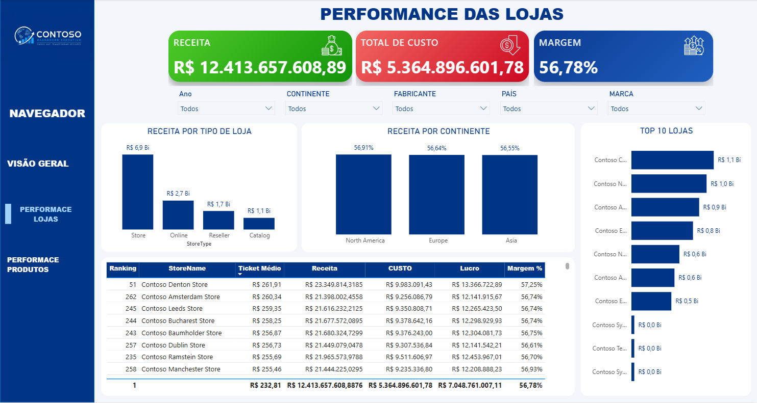
ABA 2 DE 3
Performance das Lojas
Ranking · Ticket Médio · Receita por Tipo e Continente
04 / 08

Slide 5
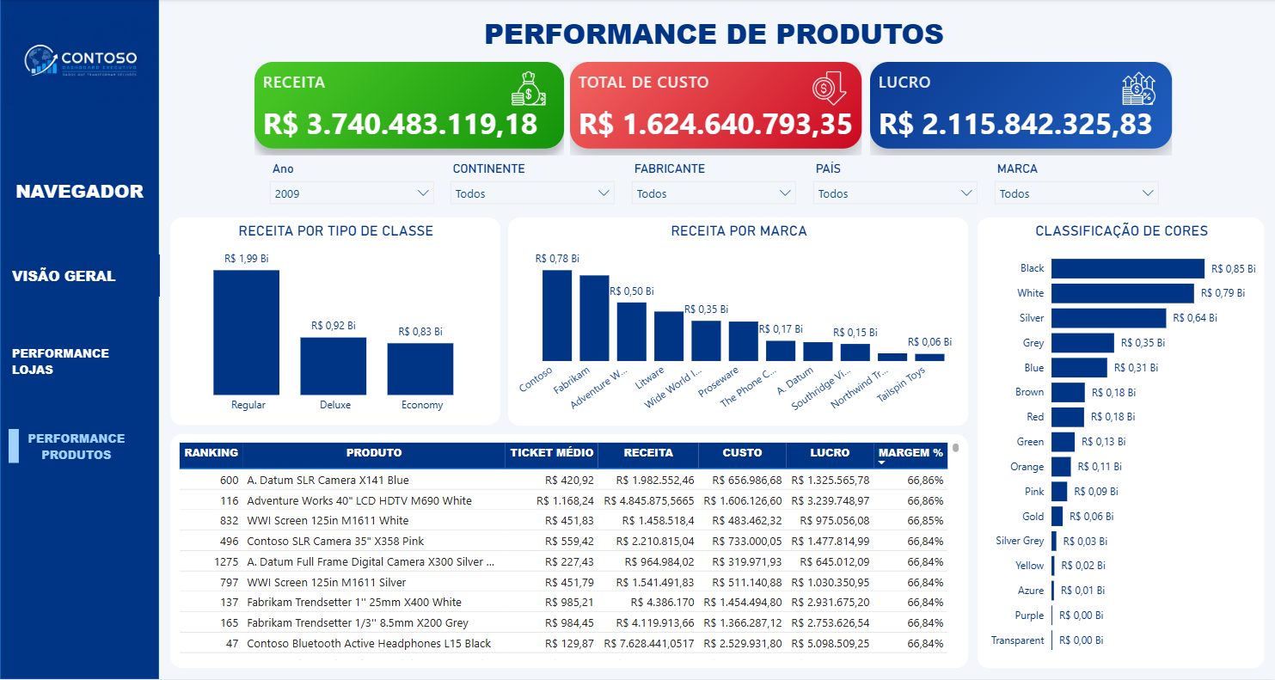
ABA 3 DE 3
Performance de Produtos
Ranking · Classe · Marca · Classificação de Cores
05 / 08

Slide 6
Números
do projeto
NÚ
ME
ROS
💰 R$ 12,4 Bi
Receita Total
💸 R$ 5,4 Bi
Custo Total
📈 R$ 7,0 Bi
Lucro Total
🎯 56,78%
Margem Geral
06 / 08

Slide 7
SQL por trás do dashboard
KPIs Gerais
Ranking + % Acumulado por País
WITH CTE_Totais AS ( SELECT SUM(SalesAmount) AS TotalVenda, SUM(TotalCost) AS TotalCusto FROM FactSales ) SELECT FORMAT(TotalVenda,'C','pt-BR'), FORMAT(TotalVenda-TotalCusto,
'C','pt-BR') AS
Lucro FROM CTE_Totais
WITH CTE_Totais AS (...), CTE_Percentual AS ( SELECT RANK() OVER (ORDER BY Lucro DESC) AS Rank, SUM(Lucro) OVER (ORDER BY Lucro DESC ROWS BETWEEN UNBOUNDED PRECEDING AND CURRENT ROW) / SUM(Lucro) OVER() AS [% Acumulado] FROM CTE_Totais)
CTEs Encadeadas
RANK()
Window Functions
FORMAT pt-BR
ROWS BETWEEN
Ranking de Produtos com % do Total
WITH CTE_Prod AS (SELECT ProductName, SUM(SalesAmount) AS Receita, SUM(SalesAmount)-SUM(TotalCost) AS Lucro FROM FactSales INNER JOIN DimProduct ON FactSales.ProductKey = DimProduct.ProductKey GROUP BY ProductName) SELECT RANK() OVER(ORDER BY Lucro DESC) AS Ranking, ProductName, FORMAT(Receita,'C','pt-BR') AS Receita, FORMAT(Lucro,'C','pt-BR') AS Lucro,
FORMAT(Lucro/SUM(Lucro) OVER(),'P2','pt-BR') AS [% do Total] FROM CTE_Prod ORDER BY Lucro DESC
07 / 08

Slide 8
Projeto 3
concluído.
Cada projeto é um passo na minha evolução como profissional de dados.
🔗 Ver projeto completo no GitHub
github.com/Paulinh01/AnaliseDeDados---PCP
Paulo Wesllem de Queiroz
Analista de PCP · Power BI · SQL · Dados
08 / 08

